Slide 1
XNA:
A Evolução da Programação de Jogos
Arthur Felipe (afaf)
Diogo Couceiro (dcl)
Jorge Lindoso (jefl)
Sérgio Barza (sb)
Flávio Pereira (fpa2)
Gustavo Andrade (gals)

Slide 2
Sumário
INTRODUÇÃO
PROGRAMAÇÃO
O QUE É XNA?
XNA 2D
XNA 3D
CONCLUSÃO

Slide 3
Introdução
Brevemente... O que é XNA?

Slide 4
Introdução
Nossa Motivação...
Jogos -> envolventes
imersíveis
XNA -> programação
evoluída

Slide 5
Introdução
...Motivação do Programador...
Fácil
Portabilidade
Creators Club

Slide 6
Introdução
...Motivação da Microsoft
“Há 150 milhões de jogadores em todo o mundo, e 2 bilhões de pessoas estão prontas para jogar”.Thomas Zeitner, E.A. Games.
“2010 – 46 bilhões de dólares, aumento de 70% em 5 anos.” PriceWaterhouseCoopers
Novo Público ->

Slide 7
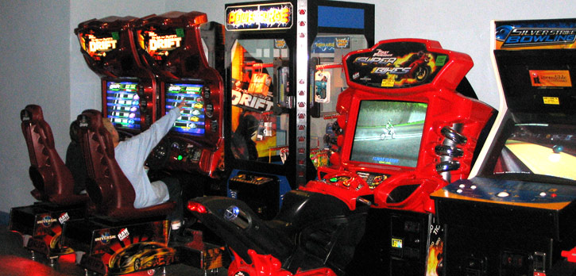
Programação de Jogos
Desenvolvimento de Jogos >>>

Slide 8
Programação de Jogos
Programando Jogos !
???
???
Linguagens
Frameworks
Bibliotecas
???
APIs
???
???
GameEngine
Arquitetura

Slide 9
Programação de Jogos
Linguagens...

Slide 10
Programação de Jogos
Linguagens de SHADERS !
Efeitos de iluminação e sombreamento
Processamento na GPU
CG Nvidia
GLSL OpenGL
HLSL DirectX / XNA

Slide 11
Programação de Jogos
Bibliotecas, APIs e Frameworks...

Slide 12
Programação de Jogos
Pseudocódigo
while(jogador quer continuar)
{
checar periféricos de entrada;
atualizar lógica (I.A. e colisões);
desenhar cenas;
gerar outras saídas;
}

Slide 13
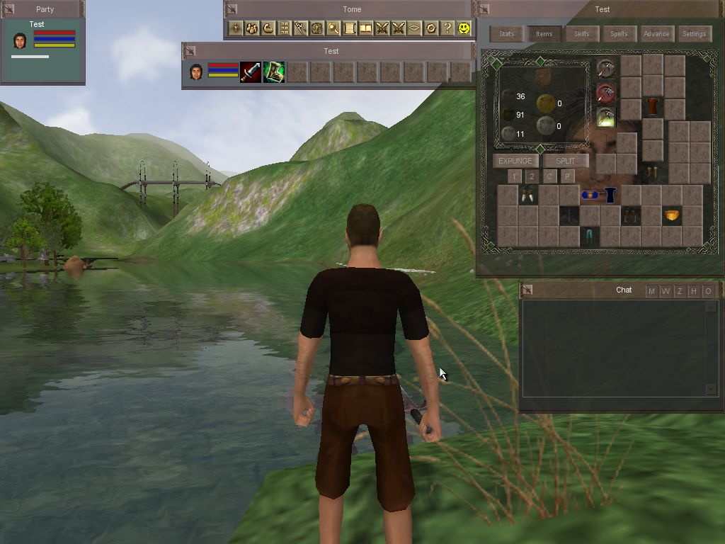
Programação de Jogos
<< Game Engines >>

Slide 14
O que é XNA?
XNA !!!

Slide 15
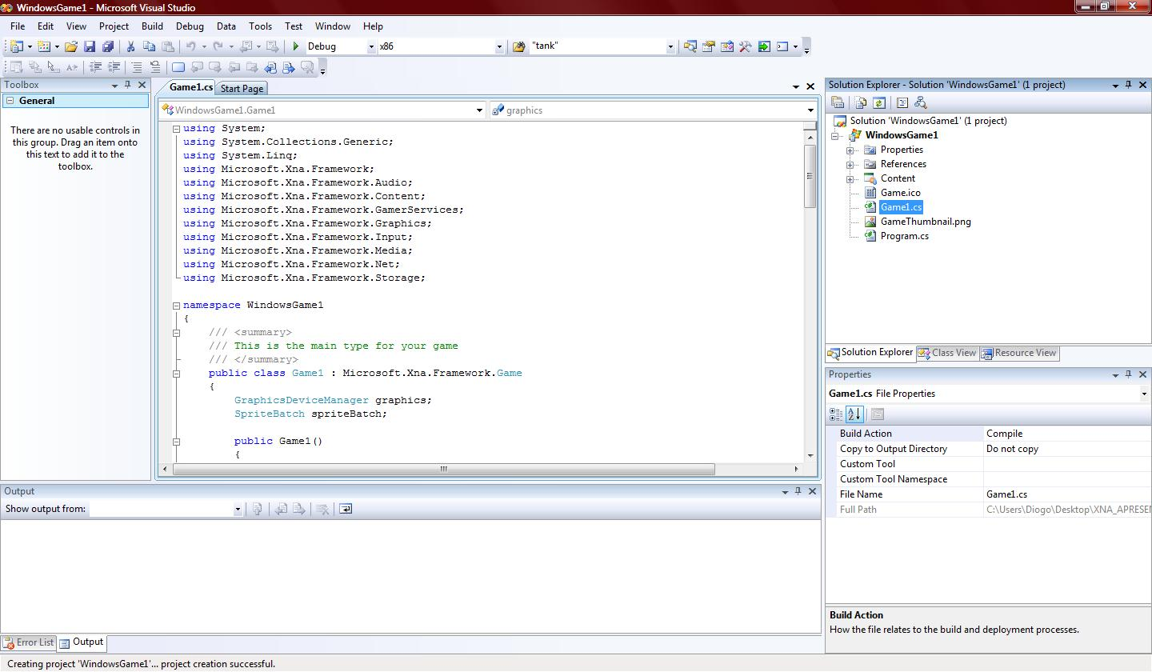
O que é XNA?
Game Studio, Framework e Content Pipeline

Slide 16
O que é XNA?
Audio Creation Tool

Slide 17
Prática

Slide 18
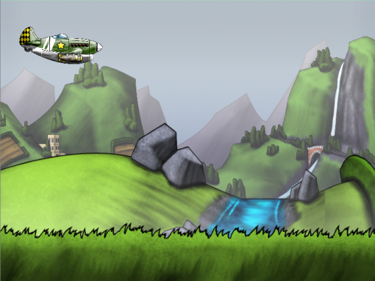
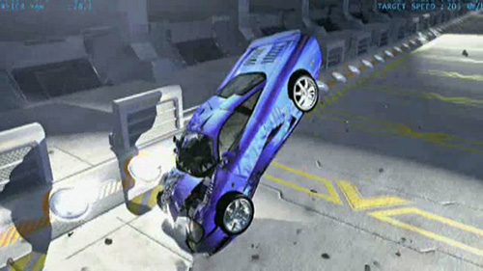
Conclusão
Porque XNA é revolucionário ?

Slide 19
Conclusão
Principais Referências :
http://www.akatu.org.br/central/especiais/2007/2o-semestre/lidar-com-videogames-nao-e-brincadeira/
http://www.estadao.com.br/tecnologia/not_tec39804,0.htm
http://gameover.sapo.pt/article.html?id=30811
http://en.wikipedia.org/wiki/Game_programming
http://en.wikipedia.org/wiki/Game_development
http://vinigodoy.wordpress.com/2007/08/06/programacao-de-jogos-de-computadores/
http://www.gamedev.net/community/forums/topic.asp?topic_id=339189
http://pt.wikipedia.org/wiki/Motor_de_jogo
http://www.riemers.net

Slide 20
Dúvidas

